Slide 1

Московский государственный технический университет им. Н.Э. Баумана
Разработка программной системы
удаленного управления файлами и
операционными системами
Руководитель: Малыхина О.Ю.
Разработал: Петрунин А.Р.

Slide 2

Цель дипломного проектирования
Разработка системы удаленного управления файлами и операционными системами для обеспечения эффективной и безопасной удаленной работы

Slide 3

Задачи выпускной квалификационной работы
3
Произвести анализ предметной области
Осуществить проектирование программного продукта
Разработать интерфейс
Определить экономическую эффективность

Slide 4






КЛИЕНТСКАЯ ЧАСТЬ
4
React
TypeScript
Библиотека для создания пользовательского интерфейса
Типизированный язык разработки, основанный на JavaScript
Инструментарий
СЕРВЕРНАЯ ЧАСТЬ
Fastify
Sequelize
Один из самых быстрых фреймворков для построения API
Инструмент для взаимодействия
c базой данных
ОСТАЛЬНОЕ
FirstVDS
PostgreSQL
Удобный и технологичный хостинг, VDS так и VPS серверов
Быстрая и удобная база данных

Slide 5
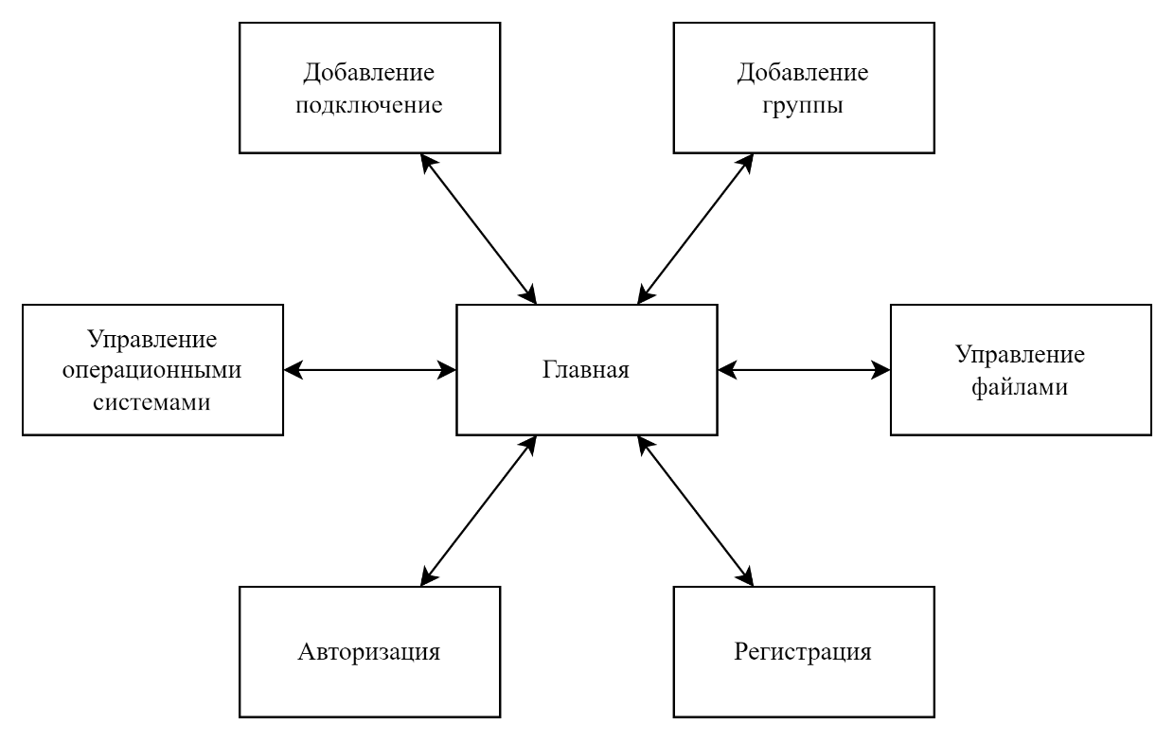
Структура программы
5

Slide 6
Функции
6
Авторизация
Регистрация
Позволяет пользователю войти использую его существующие данные
Позволяет пользователю зарегистрироваться в приложении
Создание группы
Создание соединений
Позволяет разделять соединения по группам, для удобства навигации
Основной функционал приложения, для подключения к серверам
Синхронизация данных
Продуманный интерфейс
Используя свою учетную запись, можно получить доступ к соединениям с любого устройства
Позволяет быстро ориентироваться в приложении

Slide 7
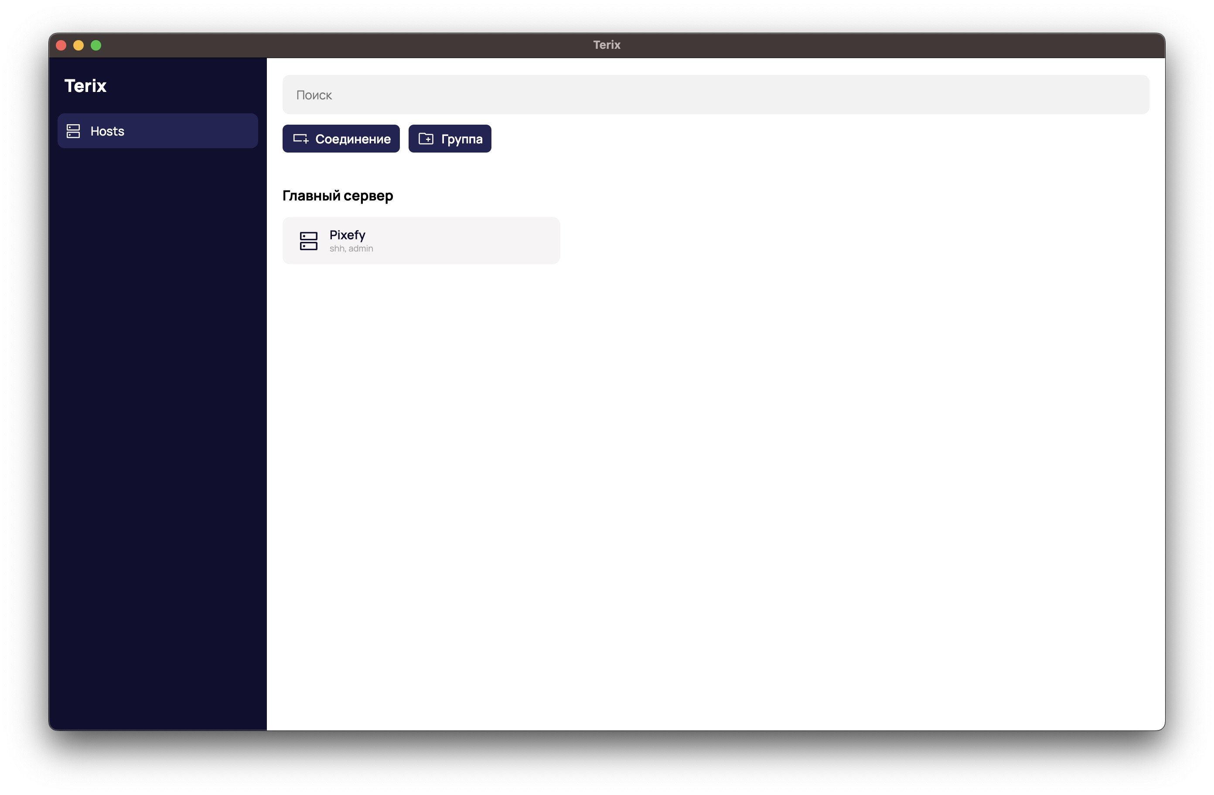
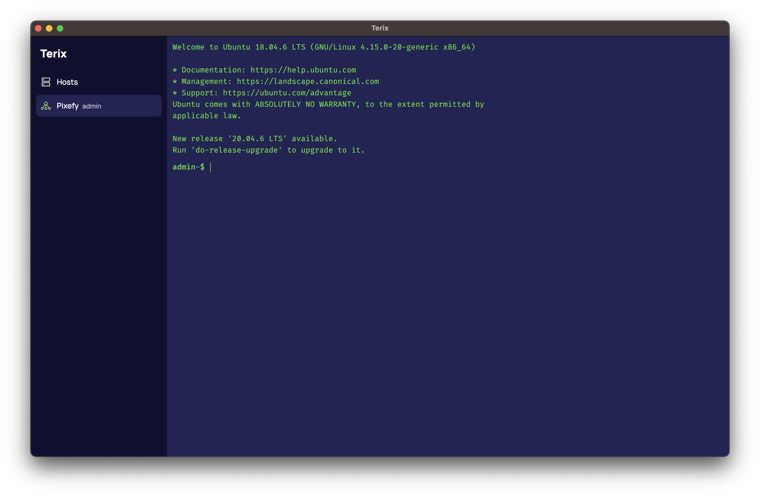
7
РЕЗУЛЬТАТ РАБОТЫ
Главный экран и консоль

Slide 8
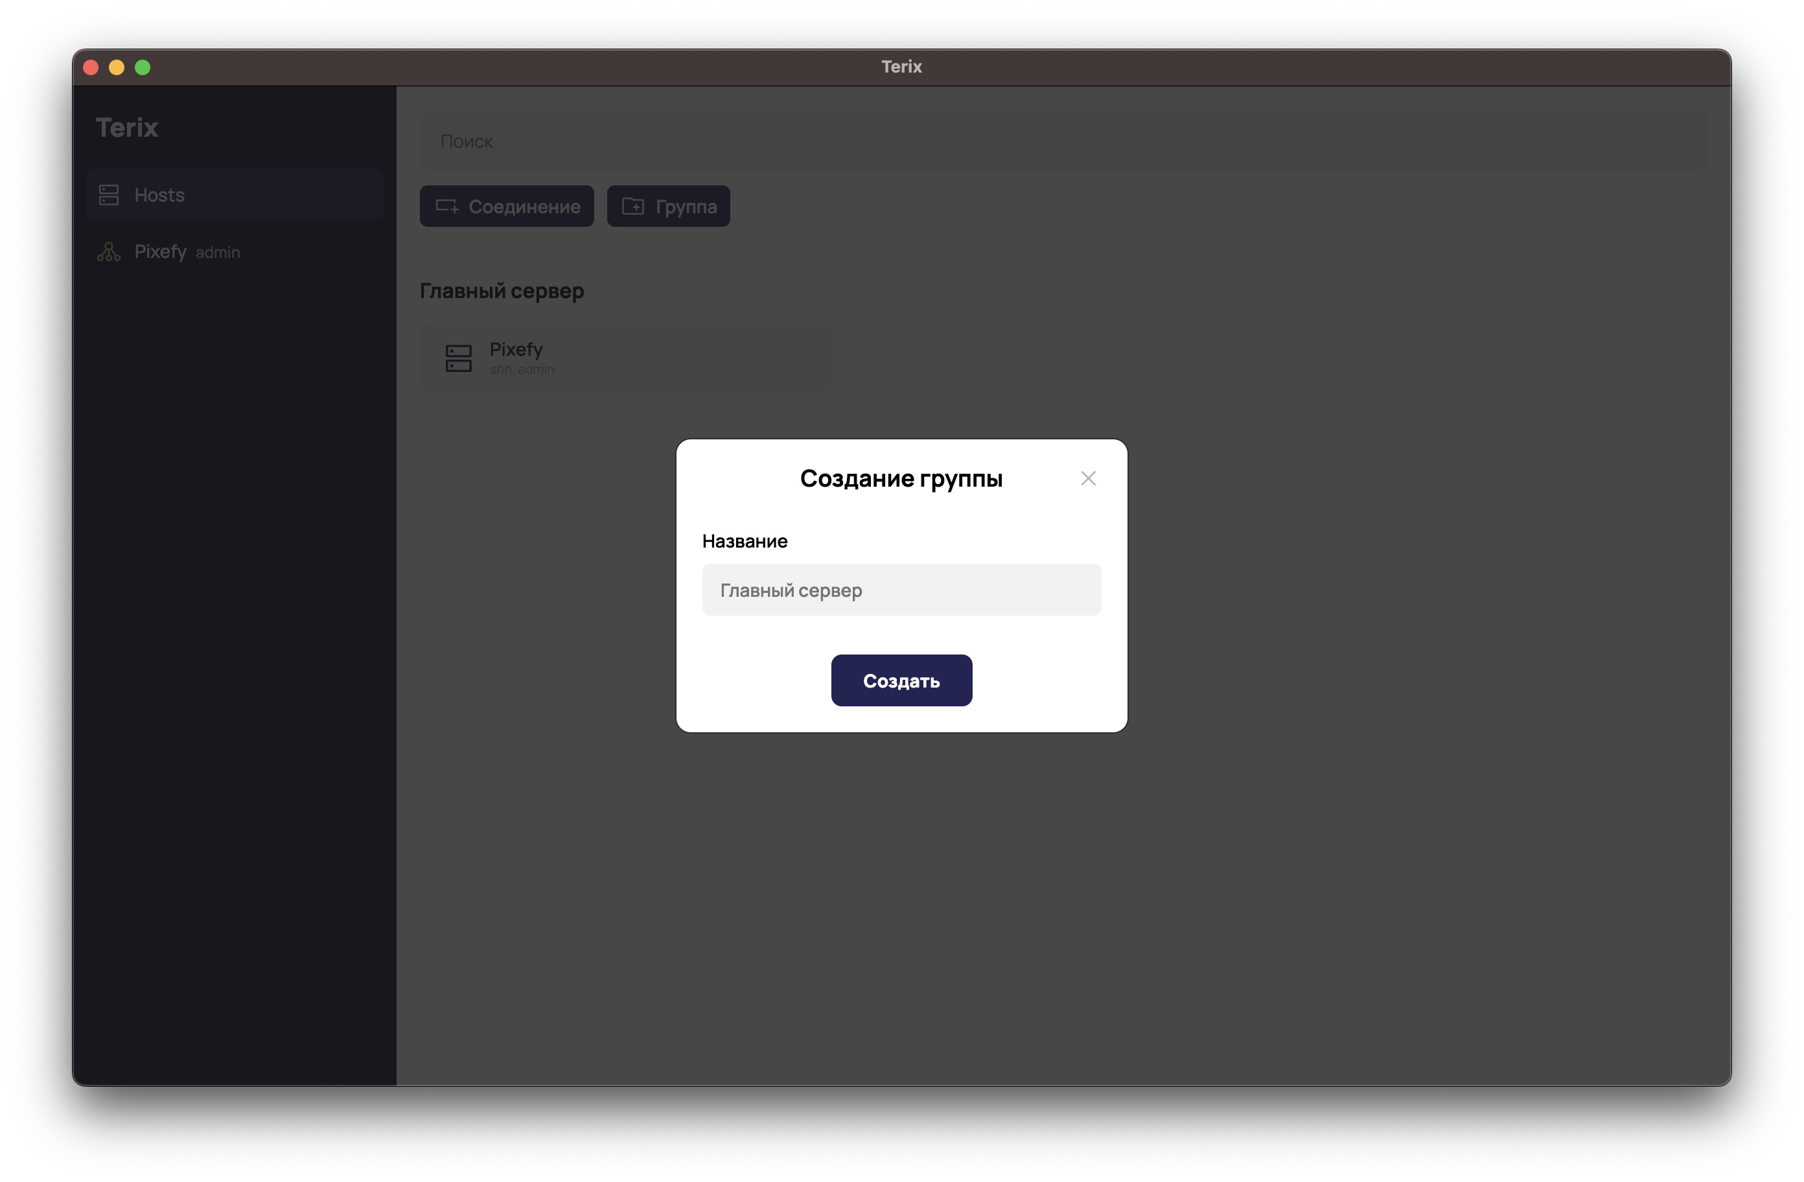
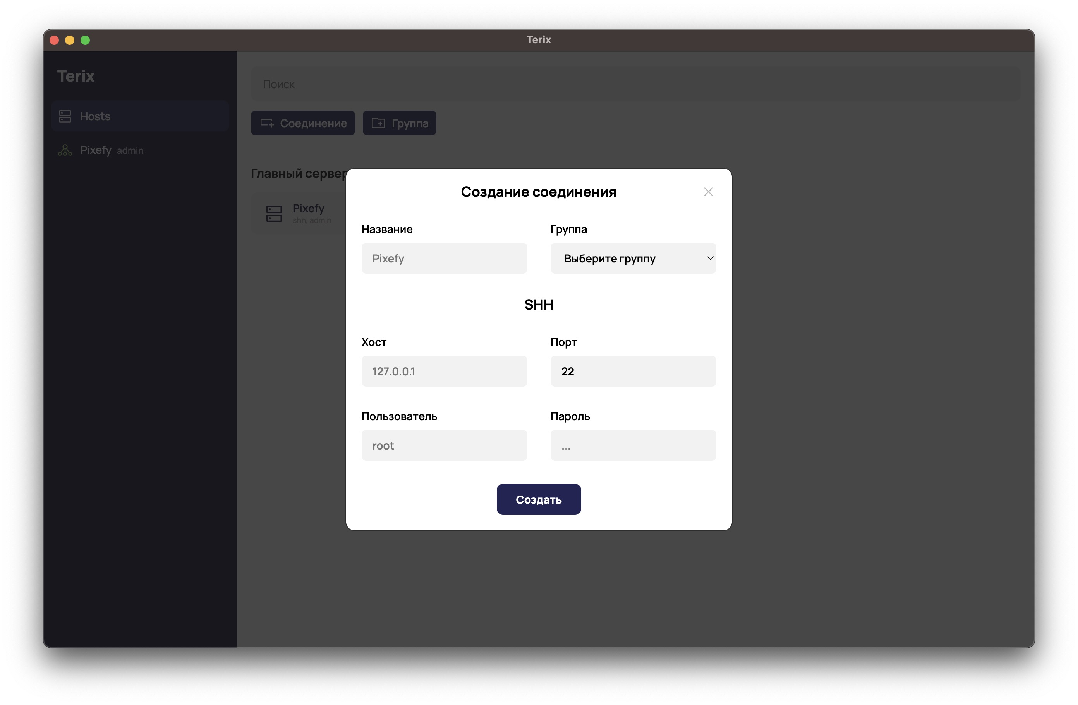
8
РЕЗУЛЬТАТ РАБОТЫ
Создание группы и соединения

Slide 9
Достоинства
Быстрое подключение и манипулирование файлами
Красивый и продуманный интерфейс
Доступ к данным и приложению с любого устройства
Безопасность и открытость

Slide 10
Экономическое обоснование
Трудоемкость общая составляет 100,19 часа
10

Slide 11
Экономическое обоснование
11
Себестоимость общая составляет 232407,87 руб.

Slide 12
Спасибо!
Петрунин А.Р.

